Slide 1
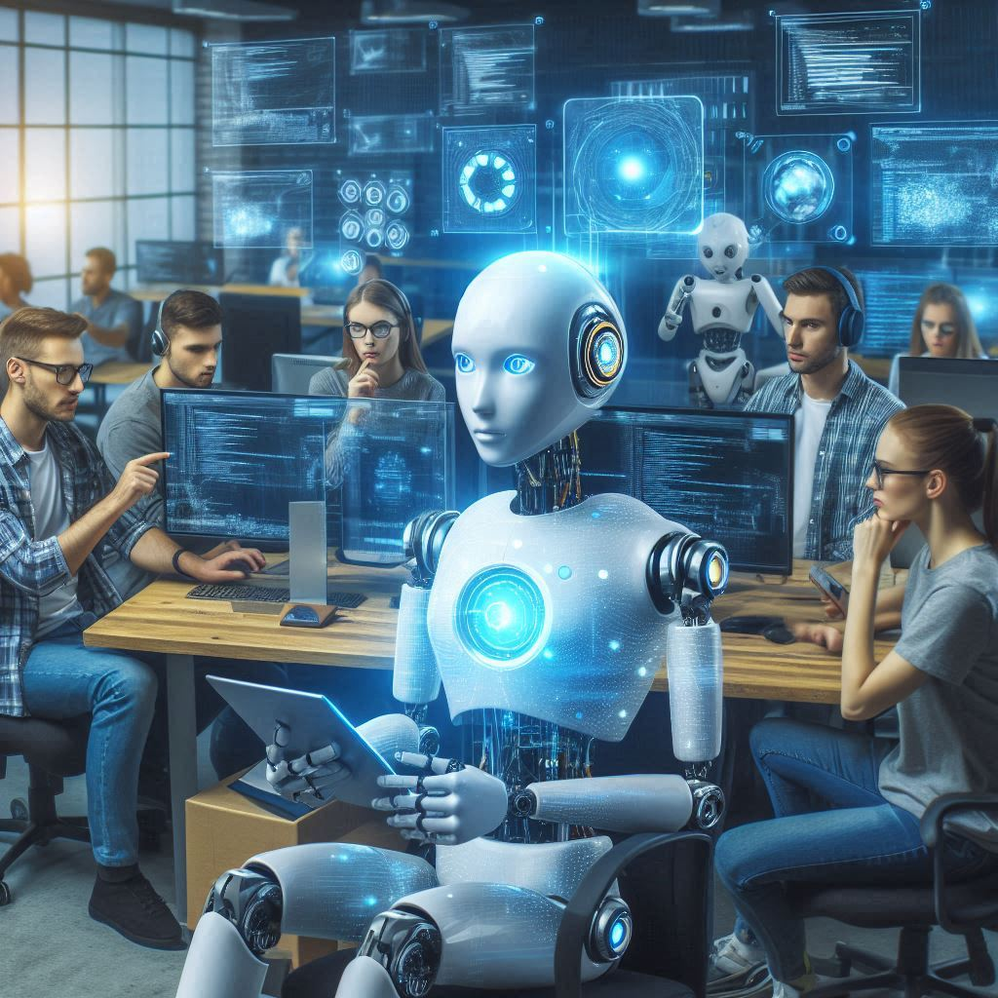
Produtividade Potencializada
A Revolução da IA para os Times de Desenvolvimento
Kleverson Brandalize

Slide 2
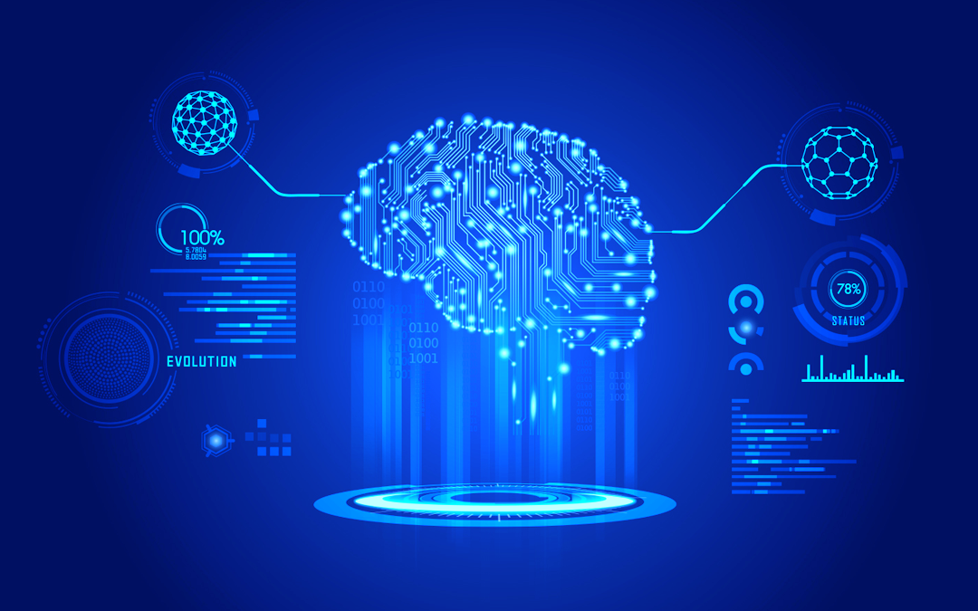
Sumário
Introdução
O que é Inteligência Artificial (IA)?
Benefícios da IA para Times de Desenvolvimento
Ferramentas de IA para Desenvolvedores
Melhores Práticas para Implementação de IA
Desafios na Implementação
Considerações Finais

Slide 3
Introdução
01

Slide 4

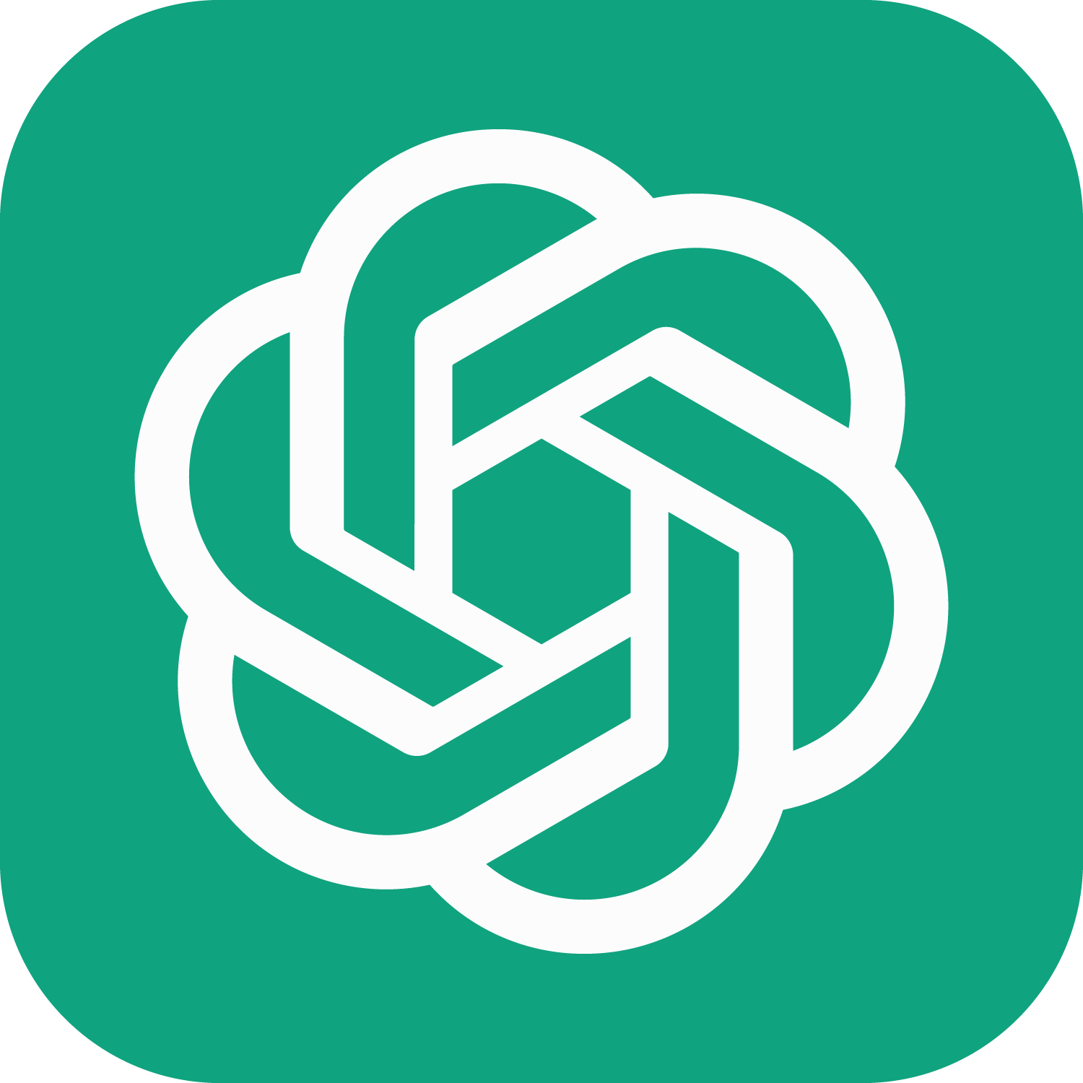

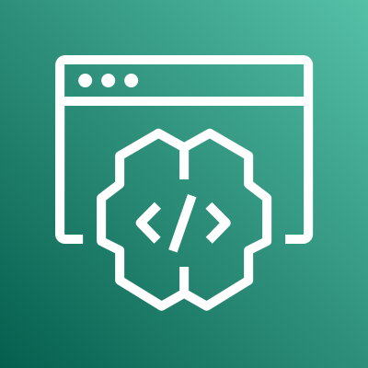

Introdução
Bem-vindo ao nosso e-book sobre como a Inteligência Artificial (IA) pode transformar a produtividade dos times de desenvolvimento de software.
Neste guia, vamos explorar como a IA está sendo utilizada para otimizar processos, automatizar tarefas repetitivas e, em última análise, permitir que os desenvolvedores se concentrem em tarefas mais complexas e criativas.

Slide 5
O que é IA?
02

Slide 6
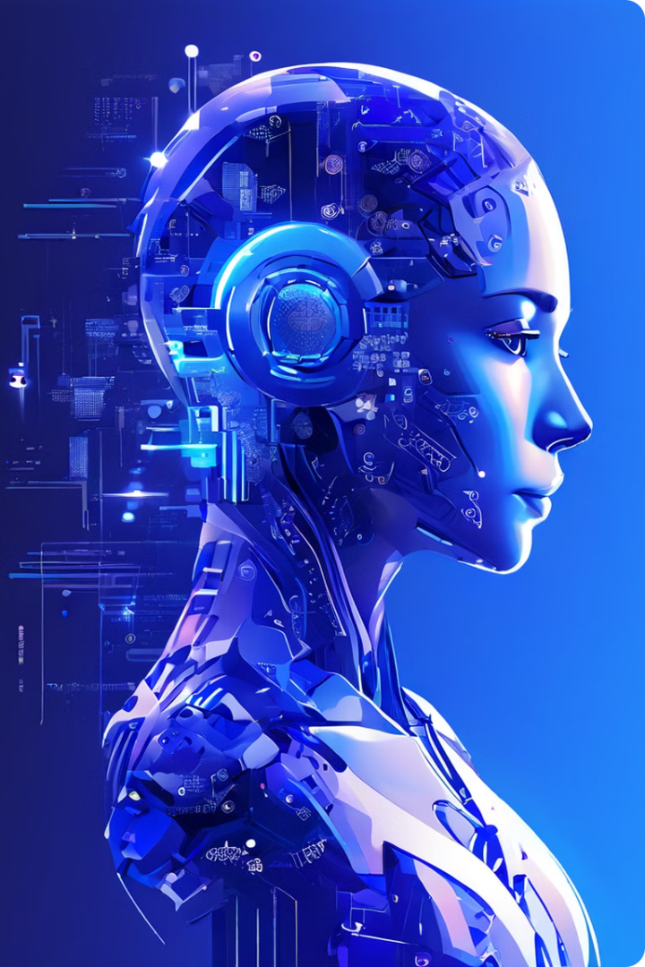
2. O que é Inteligência Artificial ?
Inteligência Artificial é um ramo da ciência da computação que busca criar sistemas capazes de realizar tarefas que normalmente requerem inteligência humana. Isso inclui aprendizado de máquina, processamento de linguagem natural, visão computacional e muito mais. A IA pode aprender e se adaptar com base em dados, tornando-a uma ferramenta poderosa para diversas aplicações.
A inteligência artificial (IA) vem revolucionando a forma como trabalhamos e solucionamos problemas em diversas áreas, incluindo o desenvolvimento de software. Essa tecnologia avançada permite automatizar tarefas, melhorar a eficiência e impulsionar a produtividade de equipes de desenvolvimento.

Slide 7
Benefícios da IA para os times
03

Slide 8
3. Benefícios da IA para Times de Desenvolvimento
Automação de Tarefas
Repetitivas
Uma das maiores vantagens da IA é a capacidade de automatizar tarefas repetitivas e demoradas, como testes de software, revisão de código e geração de documentação. Isso libera os desenvolvedores para se concentrarem em aspectos mais inovadores e criativos do desenvolvimento.
Suporte à Tomada
de Decisão
Algoritmos de IA podem analisar grandes volumes de dados e fornecer insights valiosos para a equipe tomar melhores decisões, como priorizar tarefas e alocar recursos de forma mais eficiente.
Gerenciamento Inteligente
de Tarefas
A IA pode ajudar a otimizar o fluxo de trabalho da sua equipe, automatizando a atribuição de tarefas e prevendo prazos com base em dados históricos.

Slide 9

Melhoria na Detecção de Bugs
Ferramentas de IA podem ajudar a detectar bugs de maneira mais eficaz. Utilizando algoritmos de aprendizado de máquina, essas ferramentas analisam padrões de código e identificam anomalias que podem indicar bugs, muitas vezes antes que eles se tornem um problema sério.
Previsibilidade Aprimorada
Modelos de IA podem prever tendências e cenários futuros com maior precisão, ajudando a equipe a tomar decisões mais estratégicas e bem fundamentadas.
Aceleração do Ciclo de Desenvolvimento
Com a ajuda de IA, os ciclos de desenvolvimento podem ser significativamente acelerados. Desde a geração automática de código até a previsão de prazos de projeto, a IA pode fornecer insights valiosos que ajudam a manter o projeto no caminho certo.

Slide 10
Ferramentas para desenvolvedores
04

Slide 11

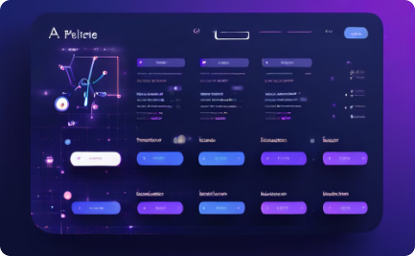
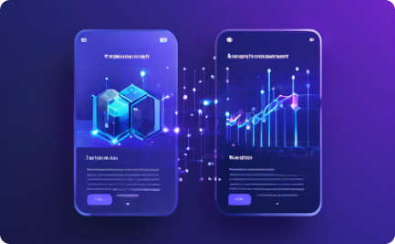
4. Ferramentas de IA para Desenvolvedores
4.1 Assistentes de Codificação
Ferramentas como o GitHub Copilot usam IA para sugerir linhas de código enquanto você digita. Esses assistentes podem aprender com seus próprios hábitos de codificação e melhorar suas sugestões ao longo do tempo, aumentando a velocidade e a precisão do desenvolvimento.
4.3 Análise de Código
Ferramentas como o DeepCode utilizam IA para analisar o código em busca de vulnerabilidades, melhores práticas e otimizações, além de fornecer feedback imediato, facilitando a escrita de um código mais limpo e eficiente.
4.2 Ferramentas de Testes Automatizados
Plataformas como o Selenium e o Test.ai utilizam IA para criar e executar testes automatizados, garantindo que o software seja testado exaustivamente.

Slide 12
Melhores práticas para implementação
05

Slide 13
5. Melhores Práticas para Implementação
5.1 Comece Pequeno
Ao implementar IA, comece com projetos menores e menos críticos. Isso permite que sua equipe se familiarize com as novas ferramentas e processos sem assumir riscos significativos.
5.2 Treinamento Contínuo
Garanta que sua equipe receba treinamento contínuo sobre como utilizar as ferramentas de IA de forma eficaz. O campo da IA está em constante evolução, e manter-se atualizado é crucial para aproveitar ao máximo essas tecnologias.
5.3 Integração Gradual
Integre a IA gradualmente nos processos existentes. Em vez de uma mudança brusca, adapte e ajuste os fluxos de trabalho aos poucos, fazendo ajustes conforme necessário.
5.4 Governança e Monitoramento
Estabelecer uma governança clara e monitorar os resultados da IA é essencial para garantir a conformidade, a segurança e a melhoria contínua dos processos.

Slide 14
Desafios na implementação
06

Slide 15




6. Desafios na implementação da IA em times de desenvolvimento
Integração com processos existentes
Definição de responsabilidades
É necessário estabelecer claramente quais tarefas são automatizadas pela IA e quais permanecem sob a responsabilidade humana para evitar conflitos e confusão.
A adoção de IA requer a integração com os fluxos de trabalho e metodologias já estabelecidos na equipe, o que pode representar um desafio de adaptação.
Compreensão da IA pelos desenvolvedores
Risco potencial de exposição de informações sensíveis
Garantir que toda a equipe entenda como a IA funciona e como extrair o máximo proveito dela é crucial para uma implementação bem-sucedida.
A confidencialidade de dados sensíveis e de propriedade, pode ser comprometida se os modelos de IA não forem implementados com as devidas medidas de proteção.

Slide 16
Considerações finais
07

Slide 17

7. Considerações Finais
A integração da Inteligência Artificial nos processos de desenvolvimento de software pode trazer enormes benefícios em termos de produtividade, qualidade e inovação. Com a abordagem certa, as ferramentas de IA podem transformar a maneira como os times de desenvolvimento operam, liberando tempo e recursos para se concentrarem no que realmente importa: criar software incrível.
A jornada, no entanto, requer planejamento, treinamento da equipe e adaptação de processos. Ao dar os próximos passos, é fundamental estabelecer metas claras, investir em capacitação e monitorar constantemente os resultados.

Slide 18


Agradecimento
Espero que este e-book tenha fornecido uma visão clara e útil sobre como a IA pode ser utilizada para aumentar a produtividade do seu time de desenvolvimento. Boa sorte na implementação e que a IA traga grandes avanços para o seu projeto!
Obrigado por ler até aqui!
Esse e-book foi gerado por IA, diagramado e revisado por humano, para fins didáticos de construção e utilização das ferramentas, sendo distribuído gratuitamente. Poderá conter erros gerados por uma IA.

